Slide 1
Spring framework / MyBatis / WebSocket
전자정부프레임워크
SpringBoot > Spring의 업그레이드 버전
EJB > Spring Legacy(Light Weight , POJO(Plain Old Java Object)) > SpringBoot
SpringBoot까지의 발전 후 현상황의 Spring = Spring legacy 라고 명명
STS – Maven / Eclipse / Spring 등의 압축본
Maven - 의존성 관리 / 자동 배포
라이브러리를 인터페이스를 통해 상속 > 다형성을 통해 사용성을 강제하도록 함.

Slide 2
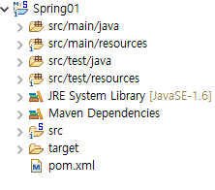

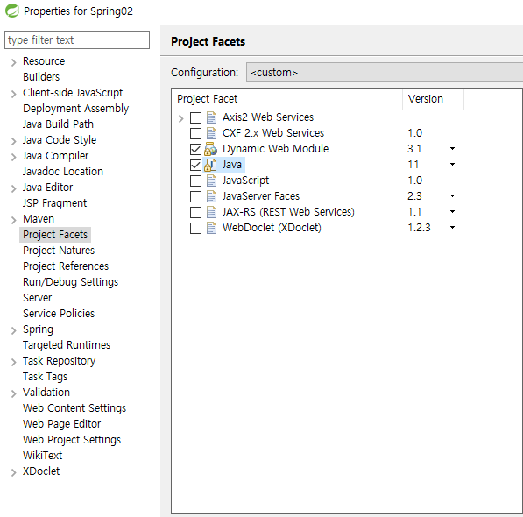
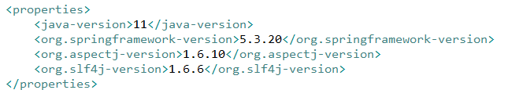
Spring의 장점
정형화/일관된 코드 패턴
어려운 문법을 쉽게 적용할 수 있음.
제어의 역전을 통한 코드 유지보수 유리.
Java Source Code
Xml - 설정파일
테스트코드 폴더
Maven : 라이브러리 관리 및 배포 관리
프론트 관련 문서
프로젝트 properties
자바 11 dynamic Web Module 3.1
Maven Interface (Maven 설정파일)
프로젝트 만들면 porm.xml 자바11버전, 스프링5.3.20버전 변경

Slide 3
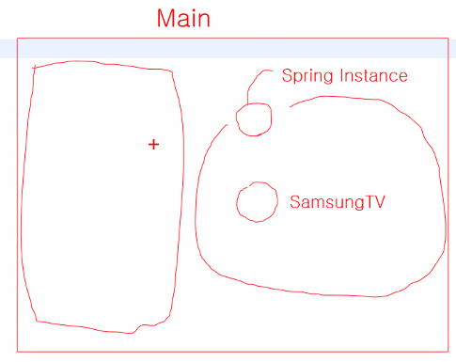
스프링 컨테이너 인스턴스는 스프링이 관리해서 어디서든 사용 가능
Context.xml에 코드를 작성해 놓을 경우 스프링 컨테이너
인스턴스를 생성할 시 내부에 알아서 코드를 읽고 수행함.
싱글톤 : 기본 스코프, 스프링 컨테이너의 시작과 종료까지 유지되는 가장
넓은 범위의 스코프
>getbean > new 와 비슷함. () 내부에 id 값을 입력해줄경우 수행
Getbean 리턴이 object > 캐스팅 해주어야 함
Spring 컨테이너는 여러 자료형을 관리하기 때문에 object형태임
Context.xml 은 스프링 컨테이너가 실행될 설정파일
Bean은 스프링 컨테이너 내부에서 인스턴스를 new 할 태그
Bean 태그는 싱글턴 적용이 기본으로 되어있음. > 여러 번 호출해도 한번만 생성되어 자원 절약
Bean 태그는 IOC 라고 하며 Inversion of Control (제어의 역전)
DL : Dependency Lookup > getBean 으로 특정 데이터를 찾아달라는 요청
DI : Dependency Injection >
Bean 태그 내 Lazy ini – getbean을 실행할 시 인스턴스가 생성되도록 하는 명령어
Scope=“prototype” 을 작성할 시 인스턴스를 싱글턴 적용이 아닌 필요할 때 마다 만들어 냄

Slide 4
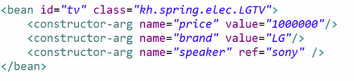

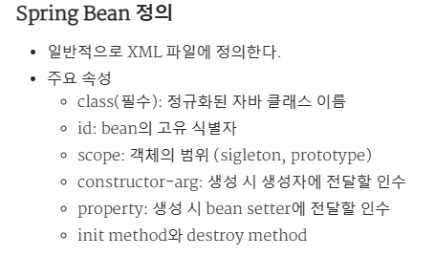
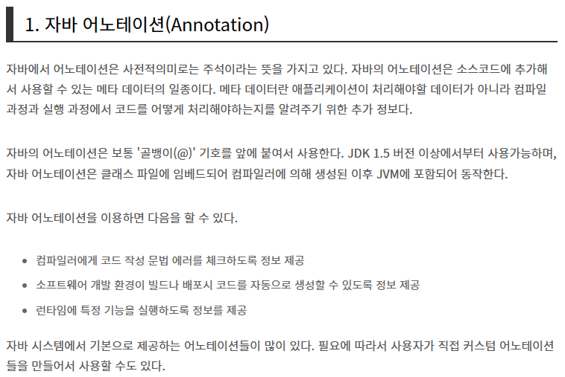
생성자 사용 주입
Bean 태그 생성자 내에 name값에 value를 집어넣음
사용자 생성 클래스의 자료형의 경우 값을 ref 로 집어넣음
Setter 주입

Slide 5
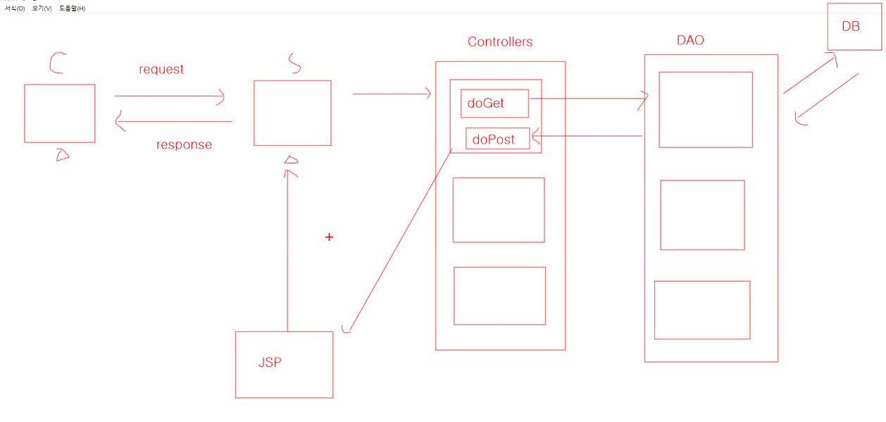
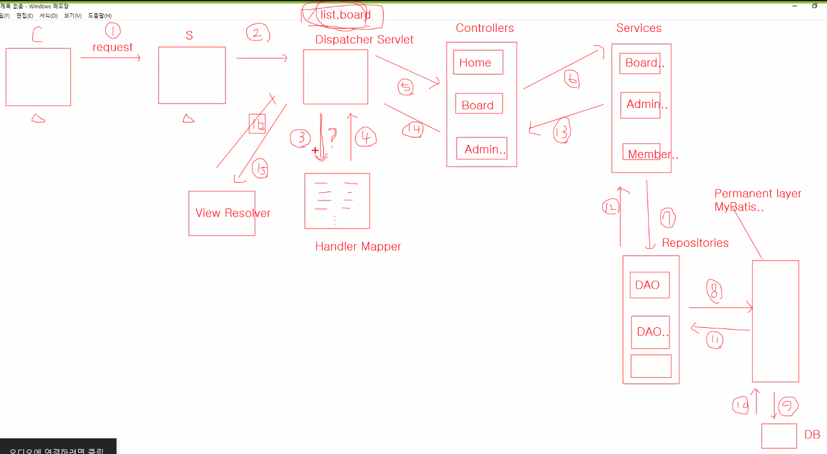
MVC2 흐름
Spring MVC

Slide 6
